Slide 1
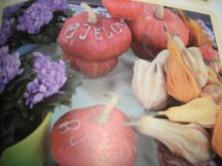
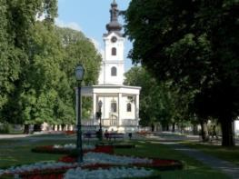
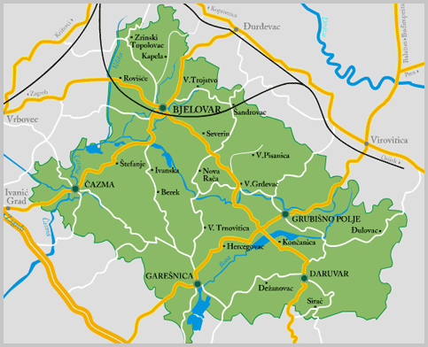

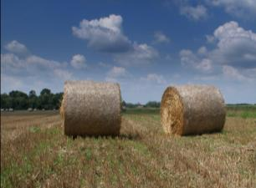
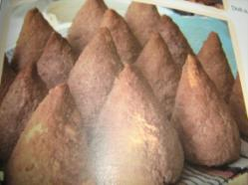
MOJA
ŽUPANIJA
Bjelovarsko – bilogorska županija

Slide 2
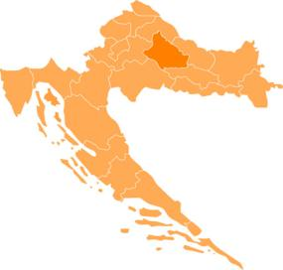
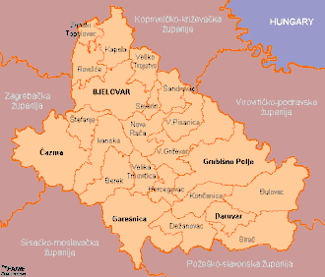
Smještaj županije
Smještena je u sjeveroistočnom Republike Hrvatske.
Glavno središte županije je grad BJELOVAR.
Graniči s Koprivničko – križevačkom županijom na sjeveru, sa
Zagrebačkom na zapadu, sa Sisačko – moslavačkom i s Požeško
slavonskom na jugu te Virovitičko – podravskom na sjeveroistoku
Republike Hrvatske.

Slide 3
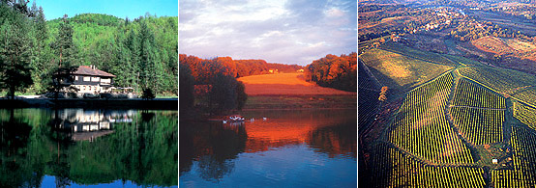
Njezini stanovnici je nazivaju zelenom oazom zdravlja, znanja i tradicijskih vrijednosti.
Područje županije obiluje bogatom povijesti i tradicijom koja seže i u vrijeme prije rimskog doba. U muzejima i crkvama čuvaju se dragocjenosti kao dokazi postojanja, trajanja i čuvanja života na ovom području.

Slide 4


Zastava i grb BBŽ
Zastava Bjelovarsko – bilogorske županije Grb Bjelovarsko – bilogorske županije
Glavni grad županije je BJELOVAR, u kojem je
upravno središte županije.
Županijom upravlja ŽUPAN.

Slide 5
Županiju čini 5 gradova i 18 općina.
Gradovi su: Bjelovar, Čazma, Daruvar,
Garešnica i Grubišno Polje.

Slide 6
BBŽ je nizinska županija, obrubljena
brežuljcima Bilogore, Moslavačke gore ,
rubne masive Papuka i Ravne gore.
Njome teku rijeke Česma, Ilova, Glogovnica i
Toplica. Prošarana je potocima i ribnjacima
(Siščani, Narta, Končanica, ribnjaci pored
Garešnice).
Zime su joj hladne i snježne, a ljeta vruća. Tijekom
cijele godine pada dovoljno padalina.

Slide 7
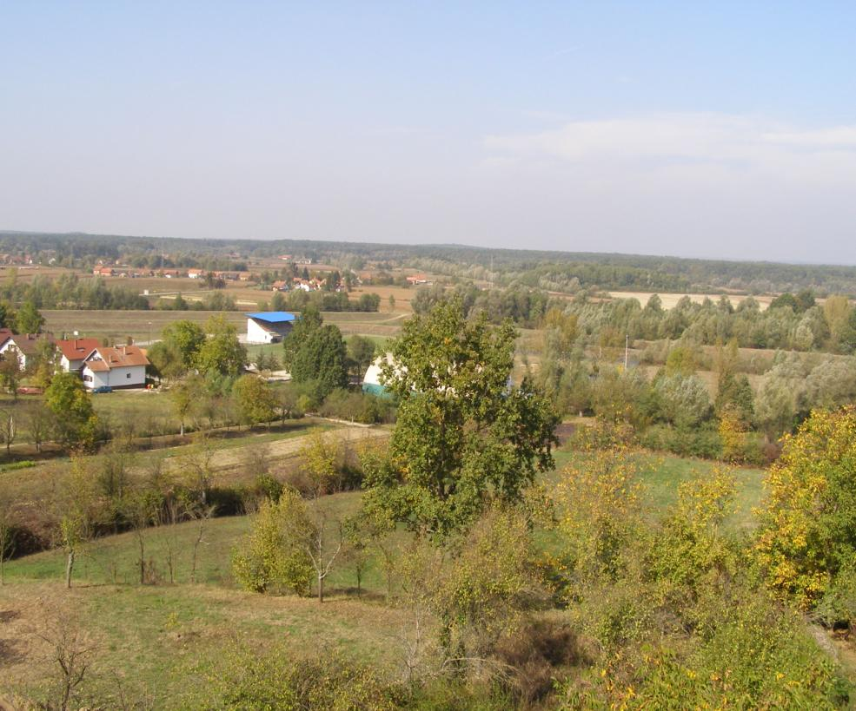

Slide 8
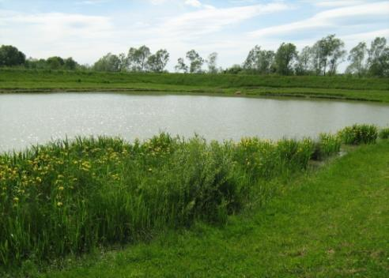
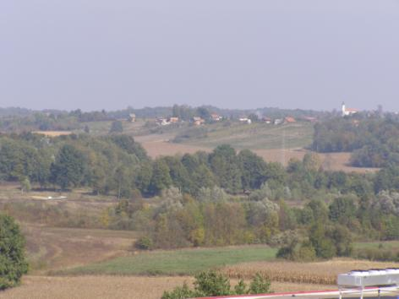

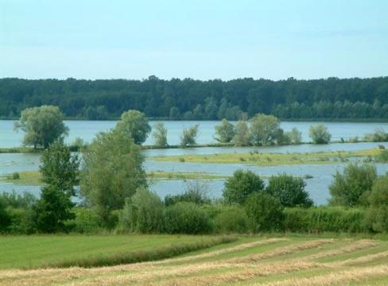
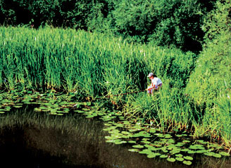

Slide 9
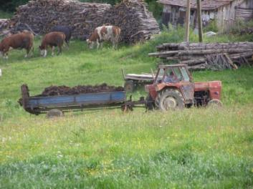
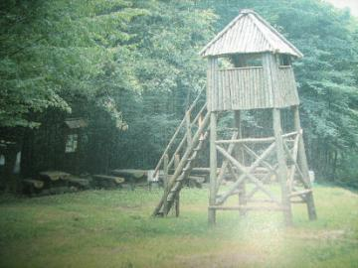
Tlo je pogodno za oranice pa se stanovništvo
bavi poljoprivredom, stočarstvom, voćarstvom,
vinogradarstvom, šumarstvom.
Također se bave i uzgojem slatkovodne ribe –
ribnjačarstvom, lovom i turizmom.

Slide 10
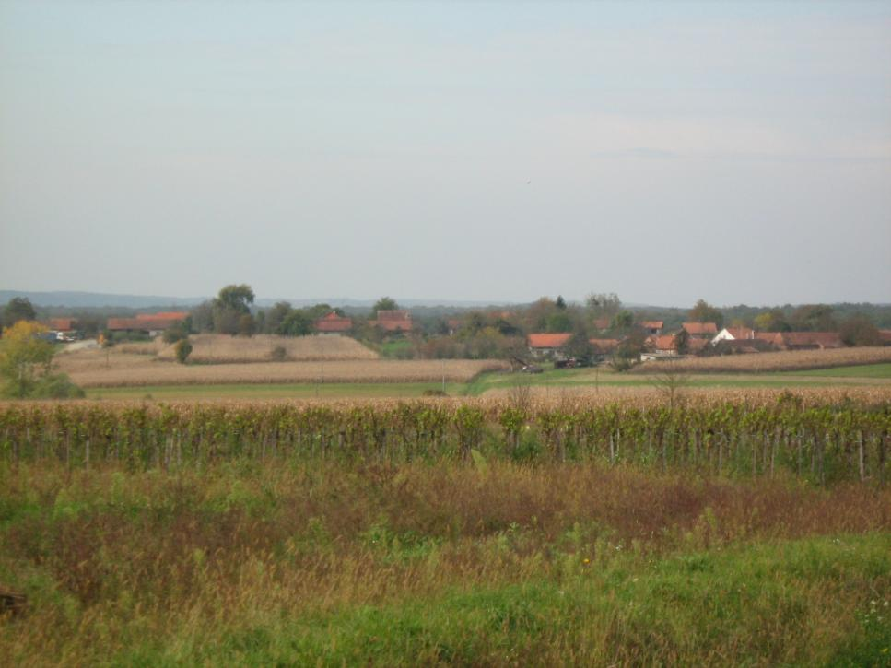

Slide 11
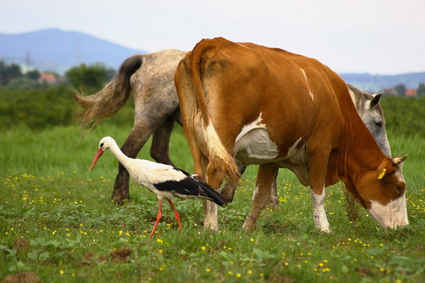

Slide 12
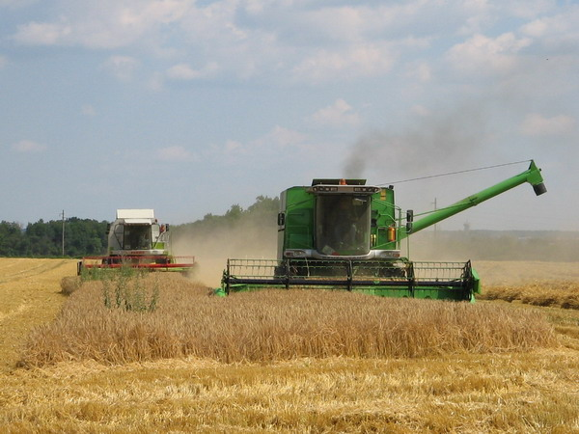

Slide 13
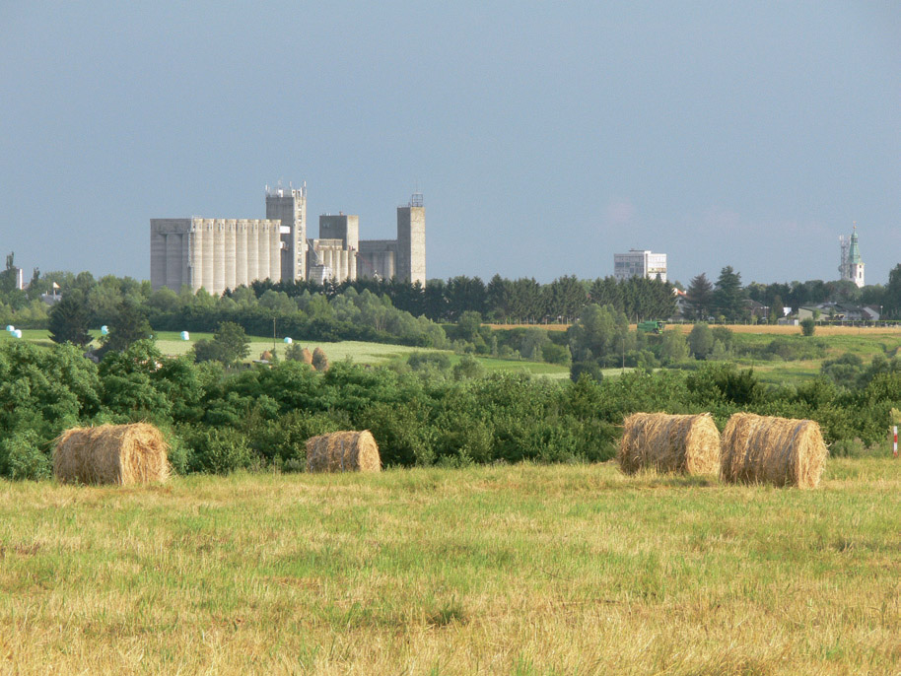

Slide 14
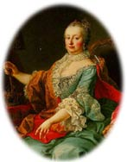


Bjelovar – središte županije
Poljoprivredno je upravno, trgovinsko,
industrijsko, kulturno, prosvjetno, sportsko,
turističko središte naše županije.
Nazivaju ga i gradom rukometa, gradom sira i
sajamskim gradom.

Slide 15

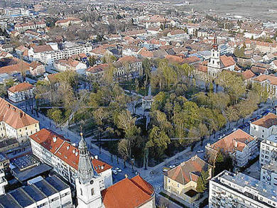
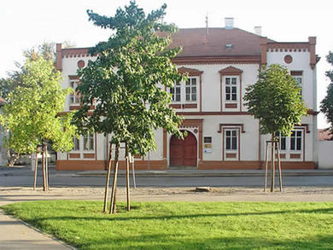
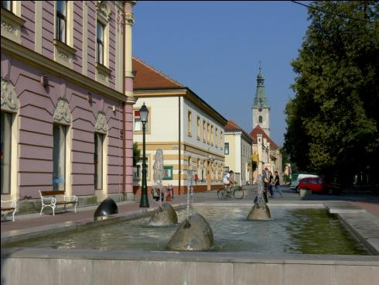

Slide 16
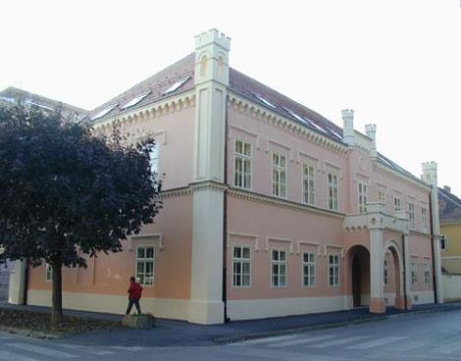
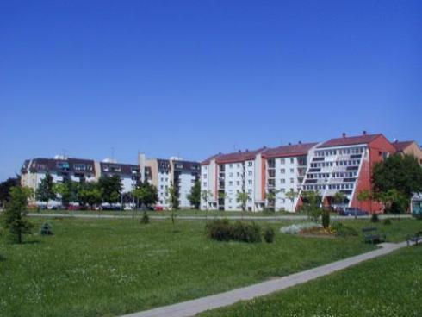
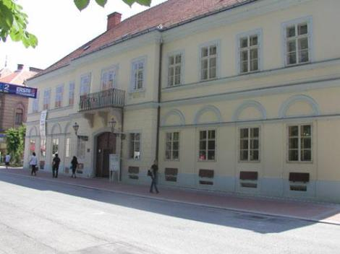
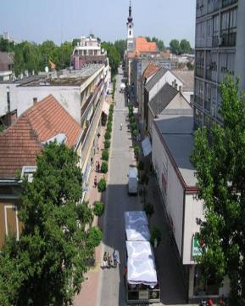
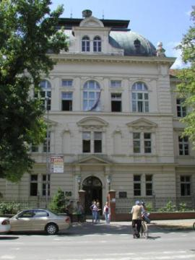

Slide 17
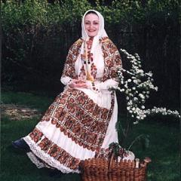
Prošlost županije
stare drvene kuće, pokrivene slamom
dvorac Janković u Daruvaru
Marijin dvorac ili dvorac Dioš u selu Dioš nedaleko od Končanice
ostaci nekadašnjeg Garić – grada
crkva Marije Magdalene u Čazmi sa najljepšim i najočuvanijim orguljama
različiti predmeti u muzejima
arheološki ostaci u raznim mjestima – Nova Rača, Severin, Gudovac, Daruvar, Čazma, Letičani …

Slide 18
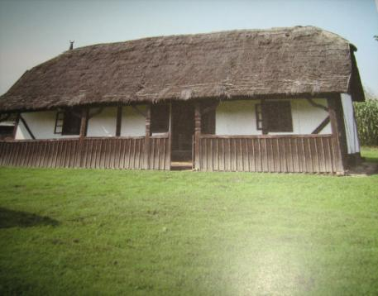
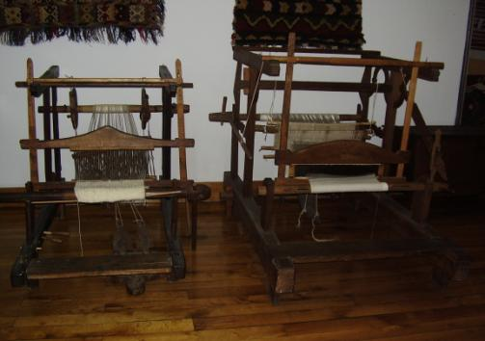
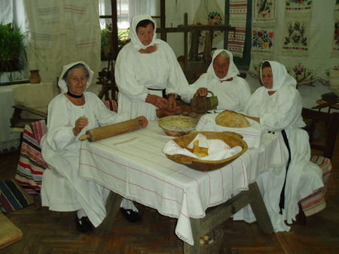
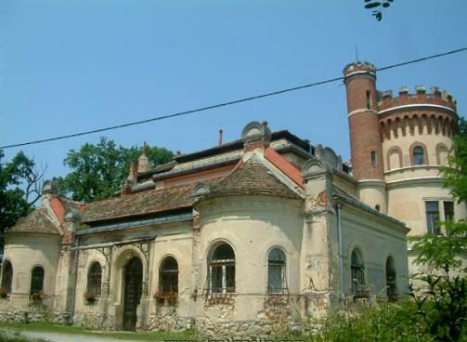

Slide 19
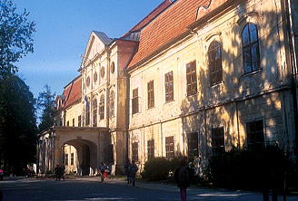
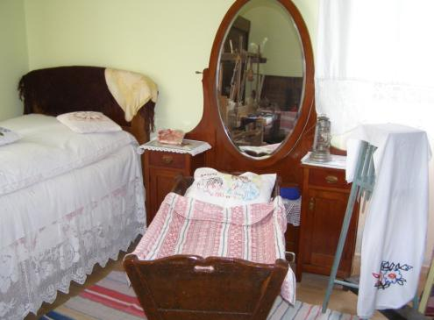
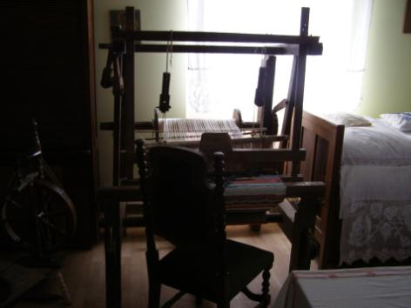
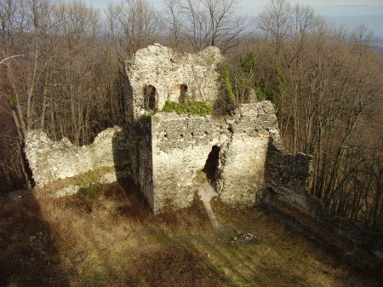

Slide 20
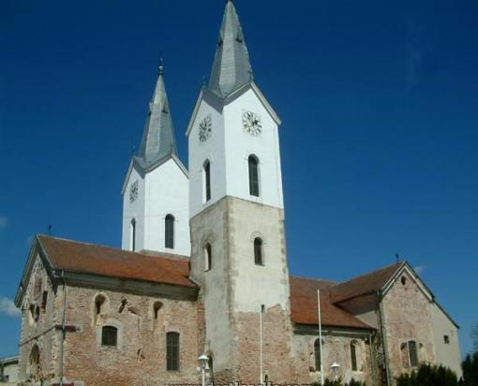
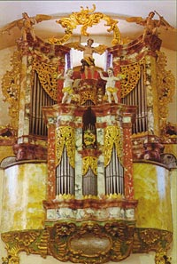
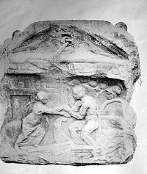
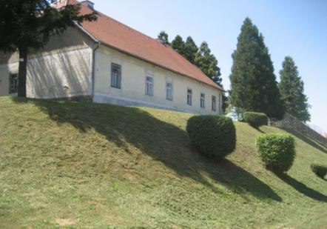
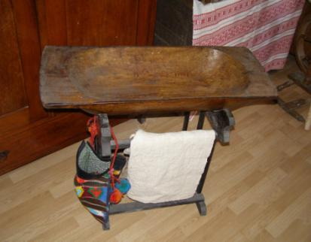

Slide 21
Gospodarstvo naše županije
prehrambena industrija ( Sirela, Koestlin, Zdenka, Čipsara Franc, Daruvarska pivovara, Mesna industrija MAT,…)
metalska industrija (Ljevaonica Bjelovar, Hittner, Dalit, Esco, Siop,…)
drvna industrija ( DI Česma, Iverica, Šperploča, Javor Patkovac, Jasen, Prima,…)

Slide 22
tekstilna industrija (Modea)
voćarstvo ( jabuke, breskve, lješnjaci, kruške, orah…)
šumarstvo, lov
prijevoznik Čazmatrans
turizam (lječilišni turizam Daruvarske toplice, šume, izletišta, vinske ceste, stari dvorci…)
uslužne djelatnosti (škole, trgovine, kulturne ustanove, bolnice,…)

Slide 23
Poznate osobe
Slavko Kolar – pisac
Mato Lovrak – književnik i pisac za djecu
Edo Murtić – slikar
Ivo Serdar – glumac
Ivo Robić – pjevač
Petar Preradović – pjesnik, političar
itd.

Slide 24
Događanja tijekom godine
Terezijana u Bjelovaru (kao uspomena na caricu Mariju Tereziju koja je carskim dekretom osnovala grad Bjelovar)
BOK fest - kazališni festival u Bjelovaru
Zapovijed pod lipom u Mikloušu
Božićna priča u Grabovnici pored Čazme
Maraton “Od Kaptola do Kaptola” – Čazma
Bjelovarski sajam u Gudovcu
Vinodar u Daruvaru – izložba vina
"Obžinky", žetvene svečanosti Čeha
Dani sira u Bjelovaru
Lovrakovi dani kulture u Velikom Grđevcu

Slide 25
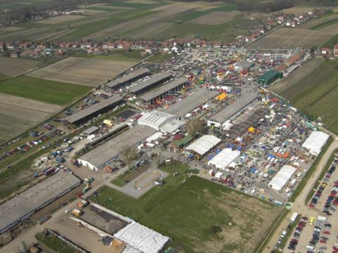
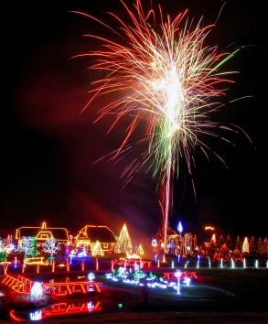
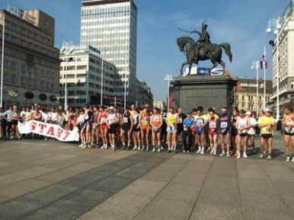
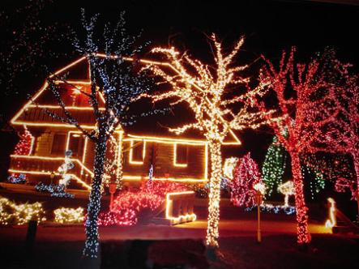

Bjelovarski sajam Božićna priča u Grabovnici

Slide 26
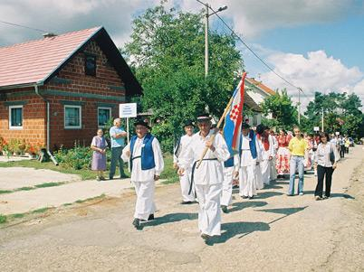
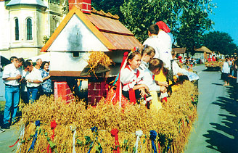
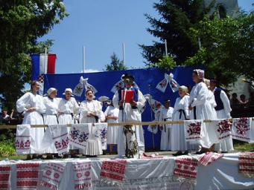
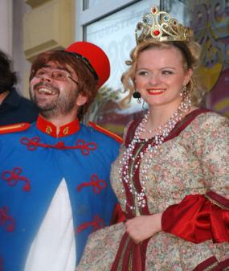
Terezijana u Bjelovaru
"Zapovijed pod lipom“ u Mikloušu
"Obžinky", žetvene svečanosti Čeha

Slide 27



Lovrakov centar u Velikom Grđevcu - mlin iz filma Družbe Pere Kvržice i stara lokomotiva i vagoni iz filma Vlak u snijegu
Dani sira u gradu sira

Slide 28
Ključni pojmovi: županija i županijsko središte
Novi stručni nazivi:
upravno-prometno-gospodarsko središte
kulturno-povijesne i prosvjetne ustanove, kulturno-povijesni spomenici
Obrazovna postignuća:
znati ime grada-središta županije
razumjeti značaj središta županije za život ljudi
pronaći na zemljovidu središte županije
znati neke važne kulturno-povijesne spomenike u županiji
Odgojni i socijalizirajući ciljevi:
promicati ljubav i ponos na zavičaj i domovinu
razvijati ekološku osviještenost
razvijati interesi poticati na istraživanje,usustavljivanje i pronalaženje
novih podataka i informacija
razvijati osjećaj pripadnosti svome gradu, uljudnost na javnim mjestima;

